Slide 1

DELJENJE Z 10
MATEMATIKA

Slide 2
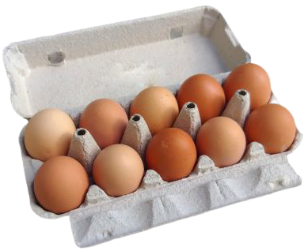
DELJENJE Z 10
V vsako škatlo za jajce lahko spravimo 10 jajc. Koliko škatel potrebujemo, če imamo 10 jajc?
10 : 10 = 1, ker je 1 · 10 = 10

Slide 3
DELJENJE Z 10
Imamo 20 jajc. Koliko škatel za jajca lahko napolnimo z njimi?
20 : 10 = 2, ker je 2 · 10 = 20

Slide 4
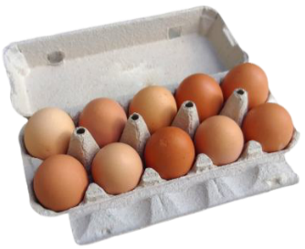


DELJENJE Z 10
Pobrali smo 30 jajc. Koliko škatel za jajca lahko napolnimo z njimi?
30 : 10 = 3, ker je 3 · 10 = 30

Slide 5


DELJENJE Z 10
Pobrali smo 40 jajc. V koliko škatel lahko pospravimo jajca?
40 : 10 = 4, ker je 4 · 10 = 40

Slide 6
DELJENJE Z 10
Pobrali smo 50 jajc. V koliko škatel lahko pospravimo jajca?
50 : 10 = 5, ker je 5 · 10 = 50

Slide 7
DELJENJE Z 10
V kokošnjaku smo našli 60 jajc. Koliko škatel lahko napolnimo z njimi?
60 : 10 = 6, ker je 6 · 10 = 60

Slide 8
DELJENJE Z 10
V kokošnjaku smo našli 70 jajc. Koliko škatel lahko napolnimo z njimi?
70 : 10 = 7, ker je 7 · 10 = 70

Slide 9
DELJENJE Z 10
V kokošnjaku smo pobrali 80 jajc. Koliko škatel lahko napolnimo z njimi?
80 : 10 = 8, ker je 8 · 10 = 80

Slide 10






DELJENJE Z 10
Imamo 90 jajc. Koliko škatel za jajca lahko napolnimo z njimi, če gre v vsako škatlo 10 jajc?
90 : 10 = 9, ker je 9 · 10 = 90

Slide 11
DELJENJE Z 10
Imamo 100 jajc. Koliko škatel za jajca lahko napolnimo z njimi, če gre v vsako škatlo 10 jajc?
100 : 10 = 10, ker je 10 · 10 = 100

Slide 12

ZAPIS V ZVEZEK
Deljenje s številom 10
10 : 10 = 1, ker je 1 · 10 = 10
20 : 10 = 2, ker je 2 · 10 = 20
30 : 10 = 3, ker je 3 · 10 = 30
40 : 10 = 4, ker je 4 · 10 = 40
50 : 10 = 5, ker je 5 · 10 = 50
60 : 10 = 6, ker je 6 ·10= 60
70 : 10 = 7, ker je 7 · 10 = 70
80 : 10 = 8, ker je 8 · 10 = 80
90 : 10 = 9, ker je 9 · 10 = 90
100 : 10 = 10, ker je 10 · 10 =100

Slide 13

Pa še malo vrtenja kolesa ☺ Upam, da se vam ne zvrti od računanja ☺
https://wordwall.net/resource/9132397/zabavna-po%c5%a1tevanka-deljenje

Slide 14
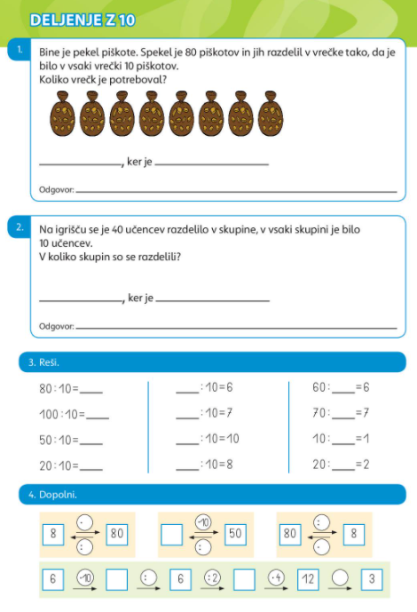

Reši naloge v SDZ 2 na strani 24.

